Slide 1
সবাইকে শুভেচ্ছা

Slide 2
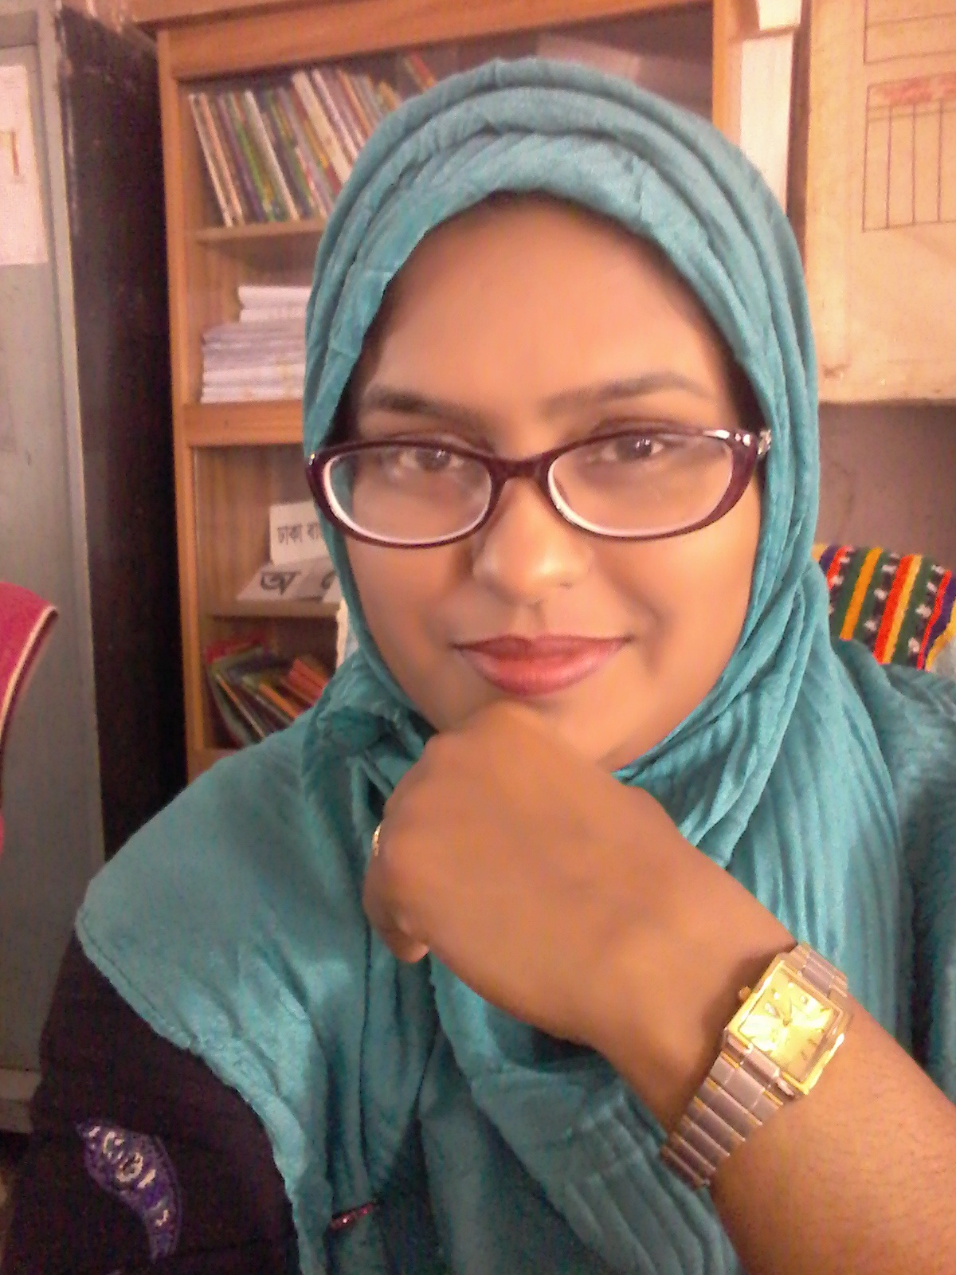
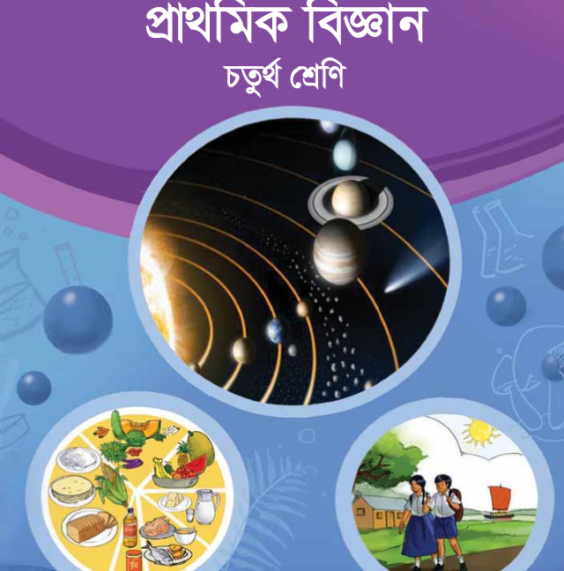
শাহরিণা বিণ সুইটি
সহকারি শিক্ষক,
চরমোনাই মাদ্রাসা সরকারি প্রাথমিক বিদ্যালয়,
বরিশাল
শ্রেনিঃচতুর্থ
পাঠঃ প্রাকৃতিক সম্পদ
পাঠের অংশঃ বনজ সম্পদ।
সময়ঃ ৪০ মিনিট

Slide 3
পাঠশেষে শিক্ষার্থীরা…………
১৭.১.৫ : বনজ সম্পদের প্রয়োজনীয়তা ব্যাখ্যা করতে পারবে।

Slide 4
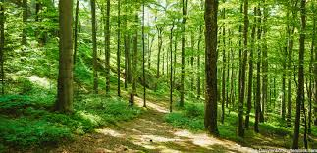
ছবিটি দেখো

Slide 5
প্রশ্ন গুলোর উত্তর দাও
১। অনেক গাছপালায় সমৃদ্ধ স্থান কে কি বলা হয়?
উত্তরঃ বন।
২। বন কি ধরনের সম্পদ?
উত্তরঃ প্রাকৃতিক সম্পদ।
তোমরা কি জান, প্রাকৃতিক সম্পদের একটি গুরুত্বপূর্ণ অংশ হলো বনজ সম্পদ?

Slide 6
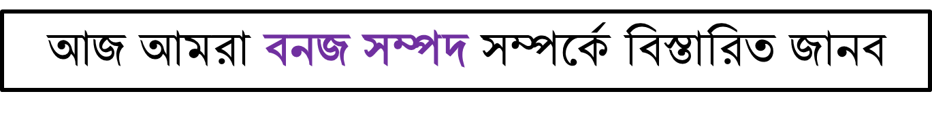
পাঠের নামটি খাতায় লিখ।

Slide 7
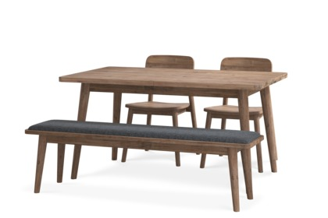
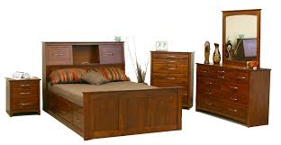
নিচের ছবি গুলো কিসের ছবি?
আসবাবপত্রের ছবি
এগুলো কিভাবে তৈরি হয়?
উঃ বনের গাছপালা দিয়ে।

Slide 8
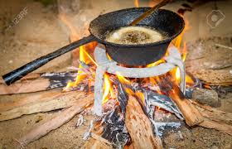
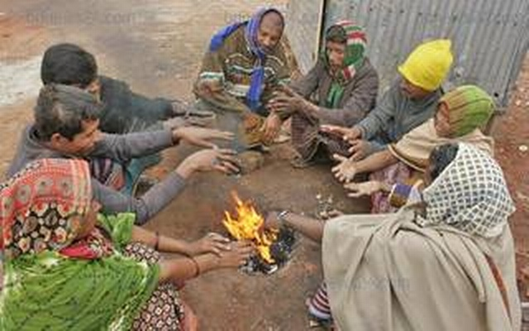
এসো, বনজ সম্পদের আরো কিছু ব্যবহার দেখি।
রান্নার কাজে
আগুন পোহাতে
প্রতিদিন রান্নার কাজে ও শীতে আগুন পোহানোর কাজে আমরা কাঠ ব্যবহার করে থাকি।

Slide 9
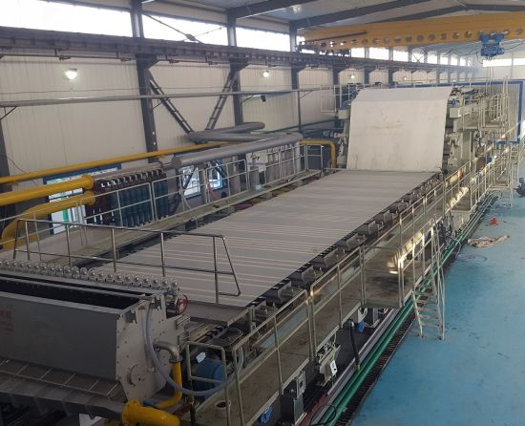
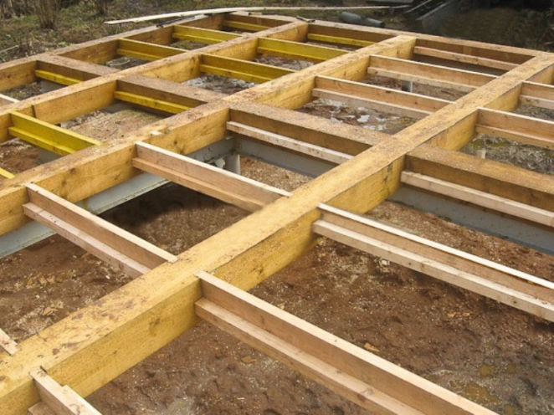
বনজ সম্পদ আরো কিছু ব্যবহার
কাগজ তৈরিতে
নির্মাণ সামগ্রী হিসেবে
কাগজ তৈরির একটি প্রধান কাচামাল হলো কাঠ, এছাড়াও নির্মাণ সামগ্রী হিসেবে বনজ সম্পদ অত্যন্ত প্রয়োজনীয়।

Slide 10
দলীয় কাজ
নিচের প্রশ্নগুলোর উত্তর দাও।
১। আমাদের আজকের পাঠের আলোচিত সম্পদটির নাম কি?
উঃ বনজ সম্পদ।
২। প্রতিদিন কি কি কাজে এই সম্পদ ব্যবহার করা হয়?
উঃ নির্মাণ সামগ্রী, কাঠ তৈরি, কাগজ তৈরি, আসবাবপত্র তৈরি ইত্যাদি কাজে।

Slide 11

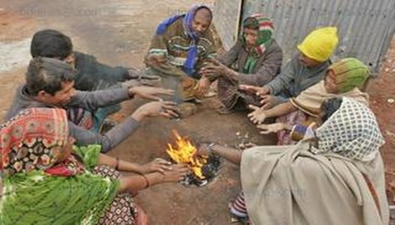
একক কাজ
বাম পাশের বাক্যের সাথে ডান পাশের চিত্রের মিল কর ।
রান্নার কাজে কাঠের ব্যবহার
আগুন পোহানোর কাজে কাঠের ব্যবহার
নির্মান সামগ্রীতে কাঠের ব্যবহার

Slide 12
শুন্যস্থান পূরণ কর।
একক কাজ
আসবাবপত্র
গাছপালা
কাগজ
কাঠের
প্রতিদিন ব্যবহ্রত ………. প্রধান উৎস বনের
…………। নির্মাণ সামগ্রী, …………
এবং ………… তৈরিতে গাছ ব্যবহার করা হয়।

Slide 13
তোমাদের বইয়ের ৪৯ পৃষ্ঠা খোল এবং পাঠটি দেখ।

Slide 14
মূল্যায়ন
প্রশ্নগুলোর উত্তর লিখ।
১। দৈনন্দিন জীবনে ব্যবহ্রত কাঠের প্রধান উৎস কি লিখ।
২। বনজ সম্পদের প্রয়োজনীয়তা সম্পর্কে তিনটি বাক্য লিখ।

Slide 15
সৃজনশীল কাজ
তোমাদের বাড়ীতে কি কি কাজে কাঠ ব্যবহার করা হয় তা তিনটি বাক্যে লিখে আনবে।

Slide 16
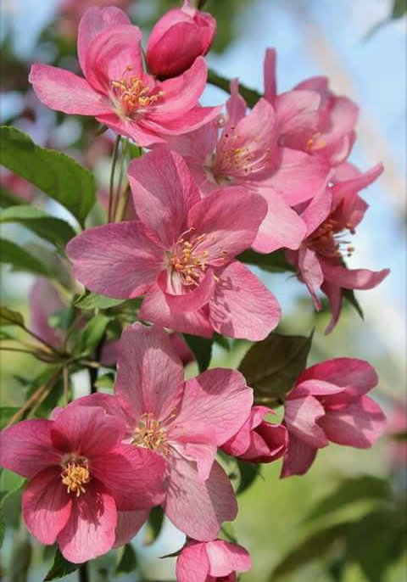
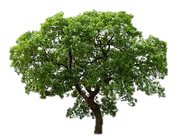
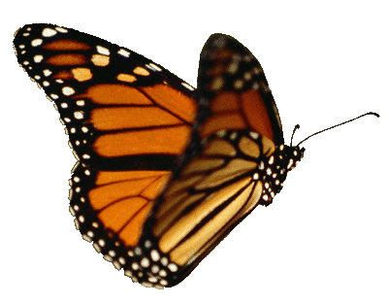
ধন্যবাদ সবাইকে

